Slide 1

第二十一章 一次函数
21.4.2一次函数的应用

Slide 2
课前准备
课本
学案
练习本
笔记本（改错本）
名校课堂

Slide 3
学习目标
理解一元一次方程、一元一次不等式与一次函数问题的转化关系.
学会根据一次函数的图像解决一元一次方程、不等式的求解问题.
进一步理解数形结合思想，提高问题间互相转化的能力.

Slide 4
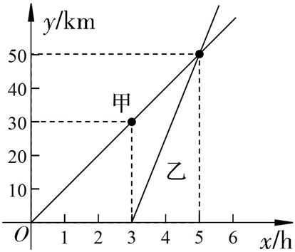
合作研学
甲骑自行车以10 km/h的速度沿公路行驶,出发3 h后,乙骑摩托车从同一地点出发沿公路与甲同向行驶,速度为25 km/h.
(1)设甲离开出发地的时间为x(h),求:
①甲离开出发地的路程y(km)与x(h)之间的函数关系式,并指出自变量x的取值范围.
②乙离开出发地的路程y(km)与x(h)之间的函数关系式,并指出自变量x的取值范围.
(2)在同一直角坐标系中,画出(1)中两个函数的图像,并结合实际问题,解释两图像交点的意义.
解:(1)由公式s=vt,得:
①甲离开出发地的路程y与x的函数关系式为y=10x.自变量x的取值范围为x≥0.
②乙离开出发地的路程y与x的函数关系式为y=25(x-3),即y=25x-75.自变量x的取值范围为x≥3.
(2)以上两个函数的图像如图所示.两个函数图像的交点坐标是(5,50),即甲出发5 h后被乙追上(或乙出发2 h后追上甲).此时,两人距离出发地50 km.

Slide 5
合作研学
问题:对于上例中甲、乙行驶的情况,你能借助图解释“乙出发多少小时后可以超过甲”这一问题吗?还有其他方法解答这个问题吗?
当x>5时,y=25(x-3)的图像在y=10x的图像的上方,说明乙出发2小时后,乙可以超过甲。
还可以用25x>10(x+3)来解决这个问题,其中x表示乙离开出发地的时间.
由此可以看出,有些一元一次方程和一元一次不等式问题,可以借助一次函数来考虑,借助一次函数的图像,往往能使方程和不等式的意义更加直观和形象.

Slide 6
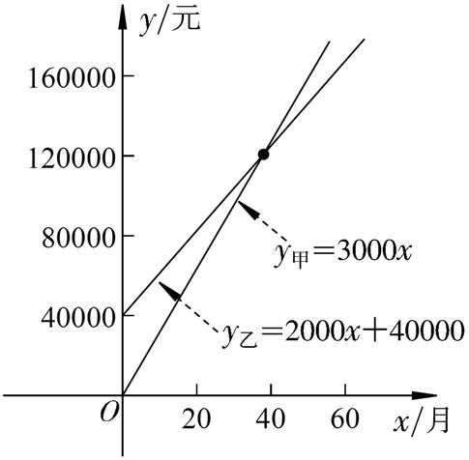
合作研学&展示激学
某电脑工程师张先生准备开一家小型电脑公司,欲租一处临街房屋,现有甲、乙两家出租屋,甲家已经装修好,每月租金为3000元;乙家未装修,每月租金为2000元,但若装修成与甲家房屋同样的规格,则需要花装修费4万元.
(1)设租用时间为x个月,承租房屋所付租金为y元,分别求租用甲、乙两家的租金y与租用时间x之间的函数关系式.
(2)根据求出的两个函数表达式,试判断租用哪家的房屋更合算.
解法1:
①要使y_{甲}=y_{乙},就是要使3000x=2000x+40000,解得x=40,即当x=40时,租哪家租金都相同.
②要使y_{甲}>y_{乙},就是要使3000x>2000x+40000,解得x>40,即当x>40时,租乙家的房屋更合算.
③要使y_{甲}<y_{乙},就是要使3000x<2000x+40000,解得x<40,即当x<40时,租甲家的房屋更合算.
解法2:
将两函数的图像在同一坐标系中画出,观察图像可知:这两个函数图像的交点是(40,120000)。
也就是当x=40时,y_{甲}和y_{乙}的值相等,都等于120000;当x>40时,y_{甲}=3000x的图像在y_{乙}=2000x+40000的图像的上方,这说明此时y_{甲}>y_{乙};当x<40时,y_{甲}=3000x的图像在y_{乙}=2000x+40000的图像的下方,这说明此时y_{甲}<y_{乙}.

Slide 7
精讲领学
有些一元一次方程和一元一次不等式问题,可以借助一次函数来考虑,借助一次函数的图像,往往能使方程和不等式的意义更加直观和形象.
数形结合的思想！！！

Slide 8
课堂检测
1.联通公司手机话费收费有A套餐(月租费15元,通话费每分钟0.1元)和B套餐(月租费0元,通话费每分钟0.15元)两种.设A套餐每月话费为y₁(元),B套餐每月话费为y₂(元),月通话时间为x分钟.
(1)分别表示出y₁与x,y₂与x的函数关系式;
(2)月通话时间为多长时,A,B两种套餐收费一样?
(3)什么情况下A套餐更省钱?

Slide 9
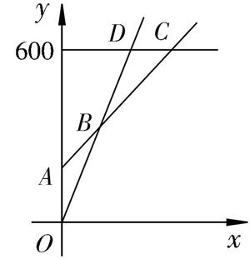
课堂检测
2.某游泳馆普通票价20元/张,暑假为了促销,新推出两种优惠卡:
①金卡售价600元/张,每次凭卡不再收费.
②银卡售价150元/张,每次凭卡另收10元.
暑假普通票正常出售,两种优惠卡仅限暑假使用,不限次数.设游泳x次时,所需总费用为y元.
(1)分别写出选择金卡、银卡、普通票消费时,y与x之间的函数关系式;
(2)在同一坐标系中,若三种消费方式对应的函数图像如图所示,请求出点A,B,C的坐标;
(3)请根据函数图像,直接写出选择哪种消费方式更合算.

Slide 10
反馈固学
数学书P104-105练习、A、B组
《名校课堂》

